Slide 1
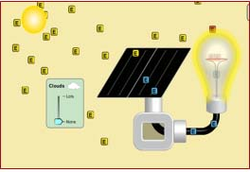
স্বা গ ত ম
মোছাঃ মাহবুবা বেগম,সহকারী শিক্ষক, আক্কেলপুর, জয়পুরহাট

Slide 2
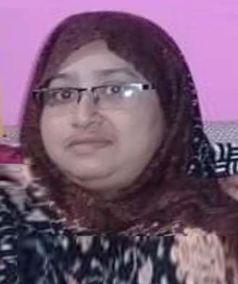
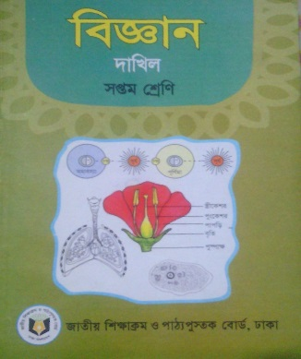
পরিচিতি
শিক্ষক পরিচিতি
পাঠ পরিচিতি
মোছাঃমাহবুবা বেগম
সহকারী শিক্ষক
বিনঝাড় আহমাদিয়া দাখিল মাদ্‌রাসা
আক্কেলপুর, জয়পুরহাট ।
শ্রেণীঃ ৭ম
বিষয়ঃ বিজ্ঞান
অধ্যায়ঃ সাত
সময়ঃ ৪৫ মিনিট
মোছাঃ মাহবুবা বেগম , সহকারী শিক্ষক, আক্কেলপুর, জয়পুরহাট

Slide 3
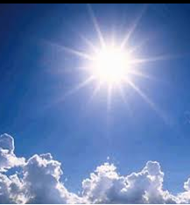
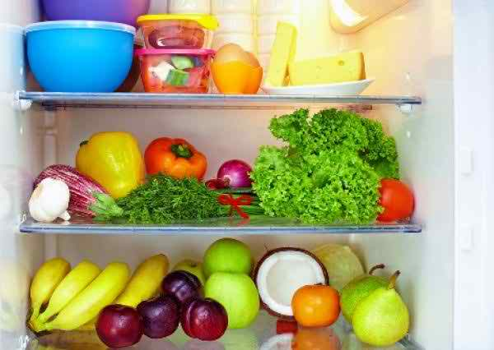
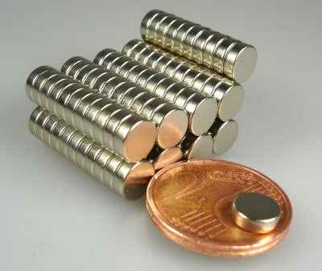
এসো আমরা কিছু ছবি দেখি এবং বলার চেষ্টা করি
সূর্য
খাদ্য
চুম্বক
তাপ শক্তি
রাসায়নিক শক্তি
চুম্বক শক্তি
শক্তির একটি রূপ
এ শক্তি কী ?
এগুলোতে কোন শক্তি থাকে?
মোছাঃমাহবুবা বেগম , সহকারী শিক্ষক, আক্কেলপুর, জয়পুরহাট

Slide 4
আজকের পাঠ
শক্তির রূপ
মোছাঃমাহবুবা বেগম , সহকারী শিক্ষক, আক্কেলপুর, জয়পুরহাট

Slide 5
শিখনফল
এই পাঠ শেষে শিক্ষার্থীরা--
১। শক্তির প্রধান উৎস কী তা বলতে পারবে।
২। শক্তির বিভিন্ন রুপের নাম বলতে পারবে।
৩। শক্তির বিভিন্ন রুপ ব্যাখ্যা করতে পারবে।
মোছাঃমাহবুবা বেগম, সহকারী শিক্ষক, আক্কেলপুর, জয়পুরহাট

Slide 6
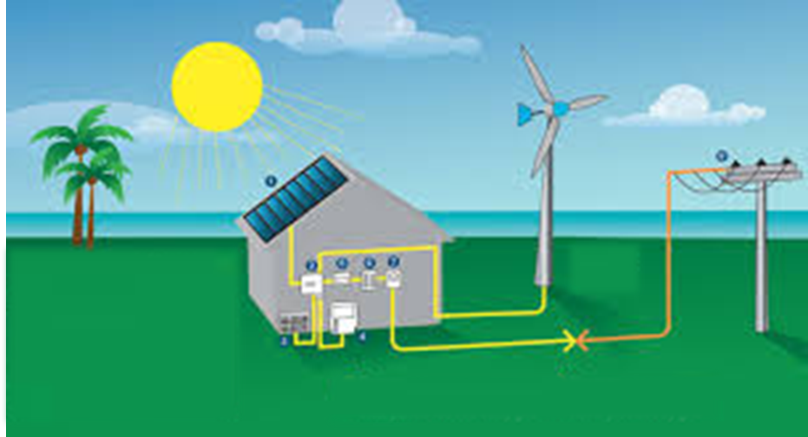
এসো, আমরা কিছু ছবি দেখি এবং চিন্তা করি
কাজ করার সামর্থ্যের জন্য যে শক্তির প্রয়োজন তার উৎস কোথায় ?
পৃতিবীতে সকল শক্তির উৎস হলো সুর্য
সূর্য ছাড়া শক্তির কয়েকটি উৎসের নাম লিখ।
মোছাঃমাহবুবা বেগম , সহকারী শিক্ষক, আক্কেলপুর, জয়পুরহাট

Slide 7
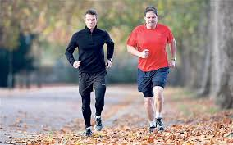
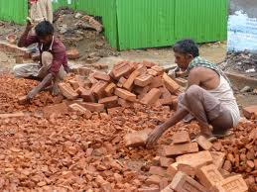
যান্ত্রিক শক্তি
ছবি দেখি এবং চিন্তা করি
উপরের কাজগুলোর সাথে কোন একই ধরণের শক্তি জড়িত?
মোছাঃমাহবুবা বেগম, সহকারী শিক্ষক, আক্কেলপুর, জয়পুরহাট

Slide 8
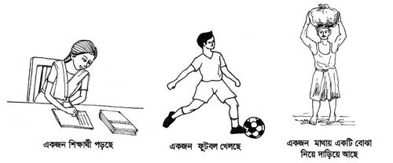
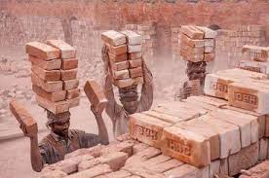
এসো, আমরা কিছু ছবি দেখি এবং চিন্তা করি
গতির জন্য কাজ করার সামর্থ্য হলো গতি শক্তি
বস্তুর অবস্থানের পরিবর্তনের জন্য সঞ্চিত শক্তি হলো স্থিতি শক্তি
ছবিতে কি ধরনের গতি লক্ষ্য করা যাচ্ছে ?
মোছাঃমাহবুবা বেগম, সহকারী শিক্ষক, আক্কেলপুর, জয়পুরহাট

Slide 9
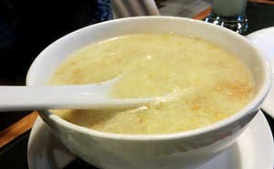
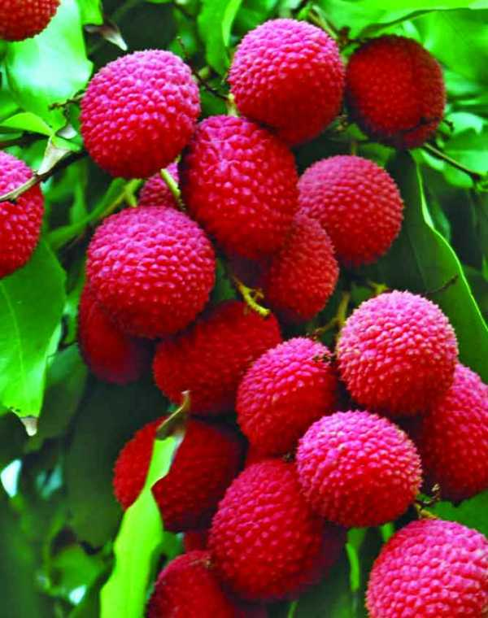
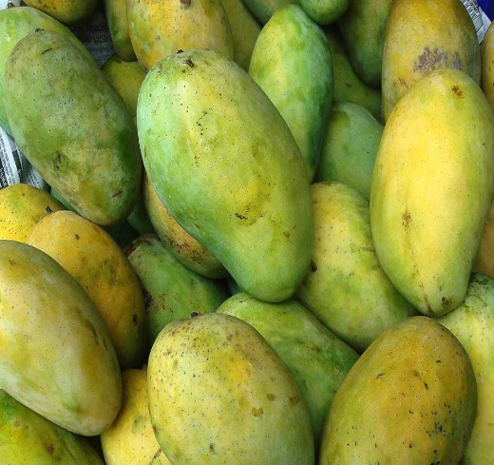
রাসায়নিক শক্তি
খাদ্যে কোন শক্তি জমা থাকে ?
এগুলি কিসের ছবি ?
মোছাঃমাহবুবা বেগম , সহকারী শিক্ষক, আক্কেলপুর, জয়পুরহাট

Slide 10
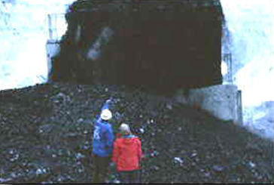
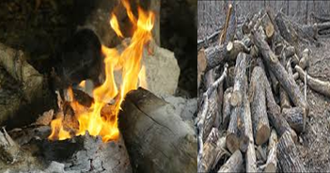
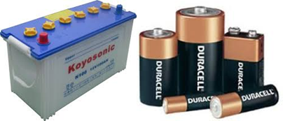
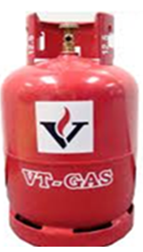
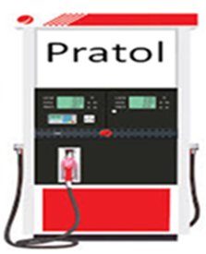
কয়লা
রাসায়নিক
শক্তির আরো কিছু উৎস
ব্যাটারী
কাঠ
পেট্রোল
গ্যাস
মোছাঃমাহবুবা বেগম , সহকারী শিক্ষক, আক্কেলপুর, জয়পুরহাট

Slide 11
জোড়ায় কাজ
সময়ঃ ০৬মিনিট
রাসায়নিক শক্তি ও যান্ত্রিক শক্তি আমাদের কী কাজে লাগে ?
মোছাঃমাহবুবা বেগম, সহকারী শিক্ষক, আক্কেলপুর, জয়পুরহাট

Slide 12
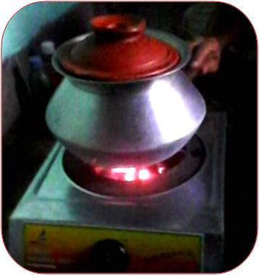
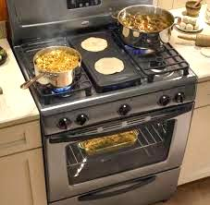
তাপ শক্তি
খাদ্য রান্না করতে কোন শক্তি ব্যবহৃত হয়?
মোছাঃমাহবুবা বেগম, সহকারী শিক্ষক, আক্কেলপুর, জয়পুরহাট

Slide 13
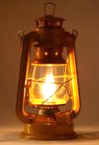
তাপ শক্তির উৎস
সুর্য
কেরোসিন
কয়লা
মোছাঃমাহবুবা বেগম, সহকারী শিক্ষক, আক্কেলপুর, জয়পুরহাট

Slide 14
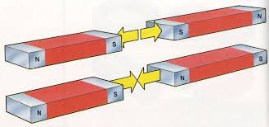
চুম্বক শক্তি
যে বস্তু/শক্তি দূর থেকে লোহার বস্তুকে আকর্ষন করে তাকে কি বলি ?
মোছাঃ মাহবুবা বেগম ,সহকারী শিক্ষক, আক্কেলপুর, জয়পুরহাট

Slide 15
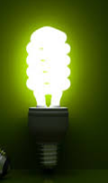
আলোক শক্তি
বল দেখি, অন্ধকার দূর হয় কোন শক্তির প্রভাবে?
মোছাঃ মাহবুবা বেগম, সহকারী শিক্ষক, আক্কেলপুর, জয়পুরহাট

Slide 16
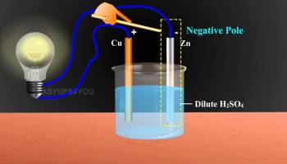
আলোক শক্তি
মোম বাতি
সৌর বাতি
বিদ্যুৎ বাতি
মোছাঃমাহবুবা বেগম , সহকারী শিক্ষক, আক্কেলপুর, জয়পুরহাট

Slide 17
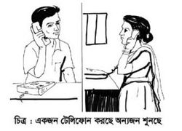
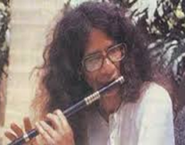
শব্দ শক্তি
ছবি দেখি এবং চিন্তা করি
কথা বলা, গান করা ও বাঁশি বাজালে কী উৎপন্ন হয়?
মোছাঃমাহবুবা বেগম, সহকারী শিক্ষক, আক্কেলপুর, জয়পুরহাট

Slide 18
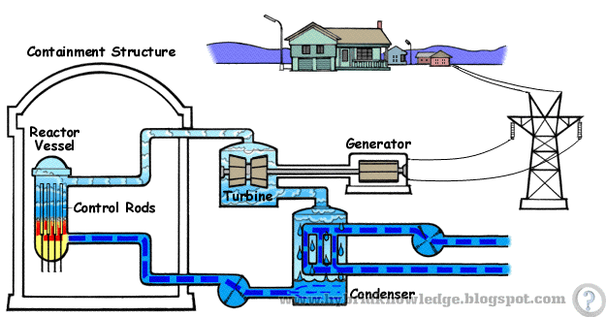
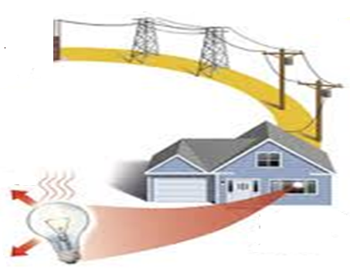
বিদ্যুৎ শক্তি
বিদ্যুৎ শক্তি দিয়ে আমরা বাতি জ্বালাই, পাখা চালাই, কল-কারখানা চালাই ।
চিত্রের শক্তি কী ধরণের শক্তি ?
মোছাঃমাহবুবা বেগম, সহকারী শিক্ষক, আক্কেলপুর, জয়পুরহাট

Slide 19
দলীয় কাজ
সময়ঃ
১০ মিনিট
প্রতিদিন যে সমস্ত শক্তি আমাদের কাজে ব্যবহৃত হয় তাদের নাম লিখ এবং সংক্ষিপ্ত বর্ণনা দাও।
মোছাঃমাহবুবা বেগম, সহকারী শিক্ষক, আক্কেলপুর, জয়পুরহাট

Slide 20
মুল্যায়ণ
১) প্র্রশ্নঃ শক্তির প্রধান উৎস কী?
ক) সূর্য
খ) চুম্বক
গ) বিদ্যুৎ
ঘ) শব্দ
২) প্রশ্নঃ ব্যাটারীতে কোন শক্তি সঞ্চিত থাকে?
ক) শব্দ শক্তি
খ) গতি শক্তি
গ) যান্ত্রিক শক্তি
ঘ) রাসায়নিক শক্তি
৩) প্রশ্নঃ স্থিতি শক্তি বলতে কী বুঝায় ?
৪) প্রশ্নঃ পারমাণবিক শক্তি বলতে কী বুঝায় ?
মোছাঃমাহবুবা বেগম, সহকারী শিক্ষক, আক্কেলপুর, জয়পুরহাট

Slide 21
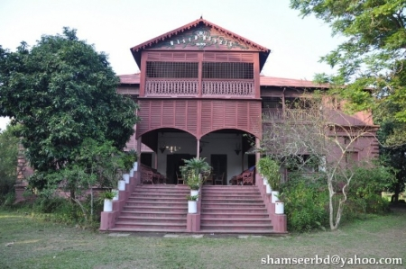
বাড়ির কাজ
শক্তির উৎস বলতে কী বুঝায়? শক্তির বিভিন্ন প্রকার রুপের নাম লেখ।
মোছাঃমাহবুবা বেগম, সহকারী শিক্ষক, আক্কেলপুর, জয়পুরহাট

Slide 22
আজ এখানেই শেষ
ধন্যবাদ
মোছঃ মাহবুবা বেগম, সহকারী শিক্ষক, আক্কেলপুর, জয়পুরহাট

